Slide 1

Если вас захватили в заложники
Основные правила поведения
Возьмите себя в руки, успокойтесь, не паникуйте. Разговаривайте спокойным голосом
* Подготовьтесь физически и морально к возможному суровому испытанию.
* Не вызывайте ненависть и пренебрежение к похитителям.
* С самого начала (особенно в первый час) выполняйте все указания бандитов.
*Не привлекайте внимания террористов своим поведением, не оказывайте активного сопротивления, это может усугубить ваше положение.
* Не пытайтесь бежать, если нет полной уверенности в успехе побега.
* Заявите о своем плохом самочувствии.
* Запомните как можно больше информации о террористах (количество, вооружение, как выглядят, особенности внешности, телосложения, акцента, тематики разговора, темперамент, манера поведения)
*Постарайтесь определить место своего нахождения (заточения)
*Сохраняйте умственную и физическую активность. Помните, правоохранительные органы делают все, чтобы вас вызволить.
* Не пренебрегайте пищей. Это поможет сохранить силы и здоровье.
*расположитесь подальше от окон, дверей и самих террористов. Это необходимо для обеспечения вашей безопасности в случае штурма помещения, стрельбы снайперов на поражение преступников.
*При штурме здания ложитесь на пол лицом вниз, сложив руки на затылке.
*После освобождения не делайте скоропалительных заявлений.

Slide 2
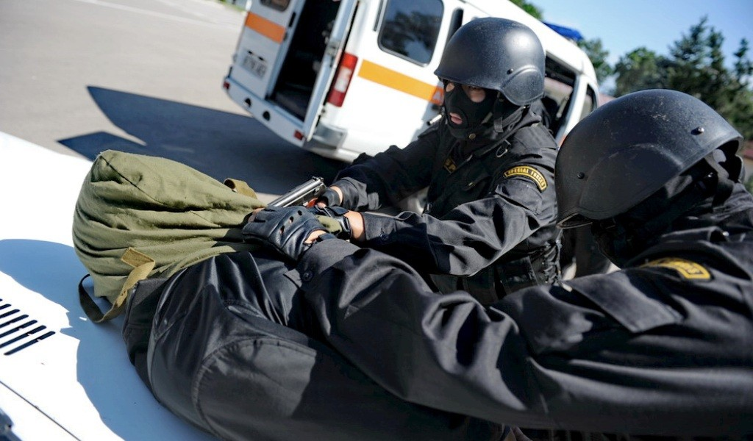
ОСНОВНЫЕ ПРИНЦИПЫ ПРОТИВОДЕЙСТВИЯ ТЕРРОРИЗМУ И ЭКСТРЕМИЗМУ
1. Обеспеченность прав и свобод человека и гражданина;
2. Законность;
3. Неотвратимость наказания;
4. Комплексное использование политических, информационно- пропагандистских, социально-экономических, правовых, специальных и иных мер противодействия терроризму и экстремизму;
5. Приоритет мер предупреждения;
6. Конфиденциальность сведений
7. Минимизация и (или) ликвидация последствий;
8. Соразмерность мер противодействия степени общественной опасности.

Slide 3
ПРОТИВОДЕЙСТВИЕ ТЕРРОРИЗМУ
Противодействие терроризму в Российской Федерации основывается на следующих принципах:
1) обеспечение и защита основных прав с свобод человека и гражданина;
2) законность;
3) приоритет защиты прав и законных интересов лиц, подвергающихся террористической опасности;
4) неотвратимость наказания за осуществление террористической деятельности;
5) системность и комплексное использование политических, информационно-пропагандистских, социально-экономических, правовых, специальных и иных мер противодействия терроризму;
6) сотрудничество государства с общественными и религиозными объединениями, международными и иными организациями, гражданами в противодействии терроризму;
7) приоритет мер предупреждения терроризма;
8) единоначалие в руководстве привлекаемыми силами и средствами при проведении контртеррористических операций;
9) сочетание гласных и негласных методов противодействий терроризму;
10) конфиденциальность сведений о специальных средствах, технических приемах, тактике осуществления мероприятий по борьбе с терроризмом, а также в составе их участников;
11) недопустимость политических уступок террористам;
12) минимизация и (или) ликвидация последствий проявлений терроризма;
13) соразмерность мер противодействия терроризму степени террористической опасности.
Террористический акт – совершение взрыва, поджога или иных действий, устрашающих население и создающих опасность гибели человека, причинения значительного имущественного ущерба либо наступления иных тяжких последствий, в целях воздействия на принятие решения органами власти или международными организациями, а также угроза совершения указанных действий в тех же целях
Из Федерального закона Российской Федерации от 6 марта 2006 г. № 35 «О противодействии терроризму»

Slide 4
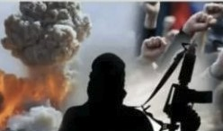

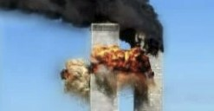

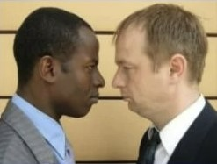

ТЕРРОРИЗМ
фашизм
Это крайнее проявление экстремизма. ЯВЛЕНИЕ , СВЯЗАННОЕ С НАСИЛИЕМ, УГРОЖАЮЩЕЕ ЖИЗНИ И ЗДОРОВЬЮ ГРАЖДАН
ЭТО ИДЕОЛОГИЯ И ПРАКТИКА, УТВЕРЖДАЮЩИЕ ПРЕВОСХОДСТВО И ИСКЛЮЧИТЕЛЬНОСТЬ ОПРЕДЕЛЕННОЙ НАЦИИ ИЛИ РАСЫ И НАПРАВЛЕННЫЕ НА РАЗЖИГАНИЕ НАЦИОНАЛЬНОЙ НЕТЕРПИМОСТИ, ДИСКРИМИНАЦИЮ, ПРИМЕНЕНИЕ НАСИЛИЯ И ТЕРРОРИЗМА, УСТАНОВЛЕНИЕ КУЛЬТА ВОЖДЯ.
РАСИЗМ
национализм
ЭТО СОВОКУПНОСТЬ КОНЦЕПЦИЙ, ОСНОВУ КОТОРЫХ СОСТАВЛЯЮТ ПОЛОЖЕНИЯ О ФИЗИЧЕСКОЙ И ПСИХИЧЕСКОЙ НЕРАВНОЦЕННОСТИ ЧЕЛОВЕЧЕСКИХ РАС И О РЕШАЮЩЕМ ВЛИЯНИИ РАССОВЫХ РАЗЛИЧИЙ НА ИСТОРИЮ И КУЛЬТУРУ ЧЕЛОВЕЧЕСКОГО ОБЩЕСТВА
ЭТО ФОРМА ОБЩЕСТВЕННОГО ЕДИНСТВА, ОСНОВАННАЯ НА ИДЕЕ НАЦИОНАЛЬНОГО ПРЕВОСХОЛСТВА И НАЦИОНАЛЬНОЙ ИСКЛЮЧИТЕЛЬНОСТИ

